Slide 1
Инвестиционный паспорт объекта ________________________________________________________________________________________________________________________________________
НАИМЕНОВАНИЕ ОБЪЕКТА: Здание школы
АДРЕС: г. Бендеры, ул. Кишиневская,152

Slide 2
Характеристика инвестиционной площадки
Рекомендованное назначение | Производство
Общая площадь инвестиционной площадки | 14 164 кв.м.
Общая площадь строения | 3 166 кв.м.
Электроснабжение | Нет
Газоснабжение | Нет
Водоснабжение и водоотведение | Есть
Транспортные коммуникации | Асфальтобетонная дорога вокруг участка
Форма собственности | Объект находится в муниципальной собственности
Форма взаимодействия с инвестором:
Аренда | Да
Продажа | Нет
Совместная деятельность | Нет

Slide 3
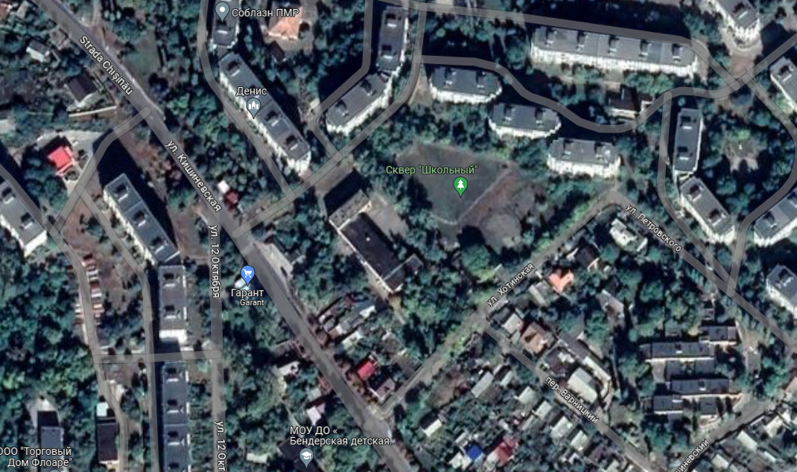
Местонахождение объекта

Slide 4
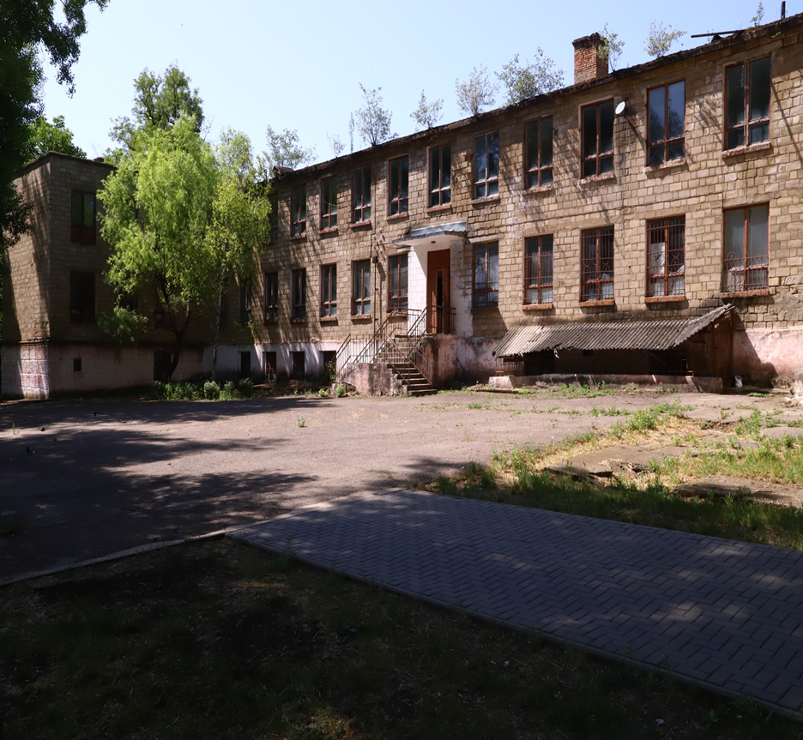
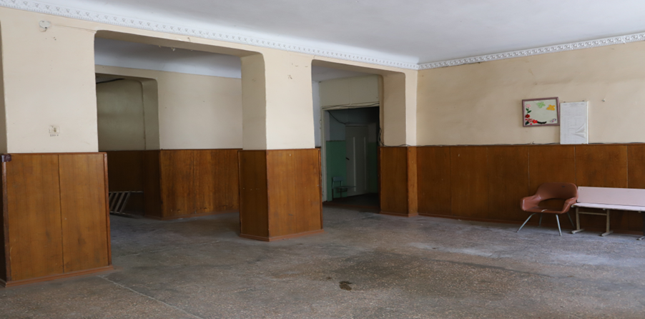
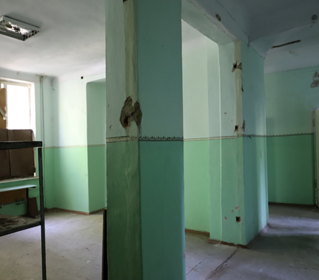
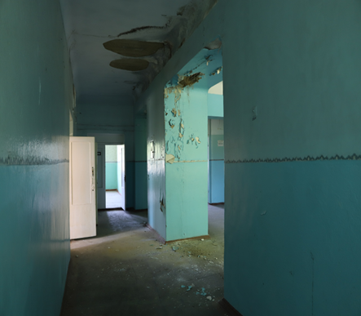
Фотогалерея

Slide 5
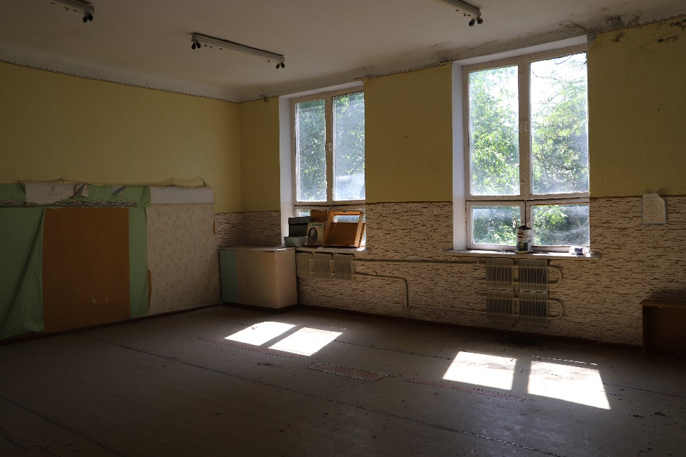
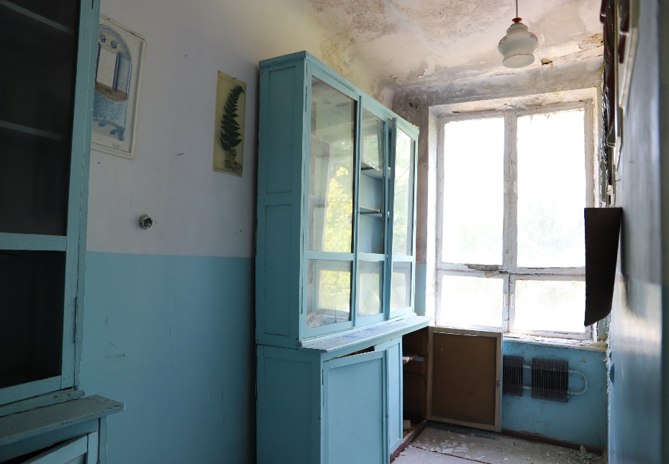
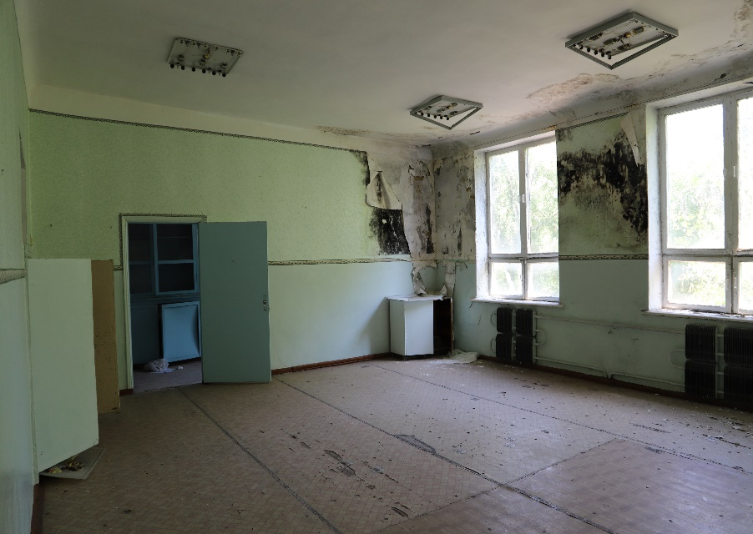
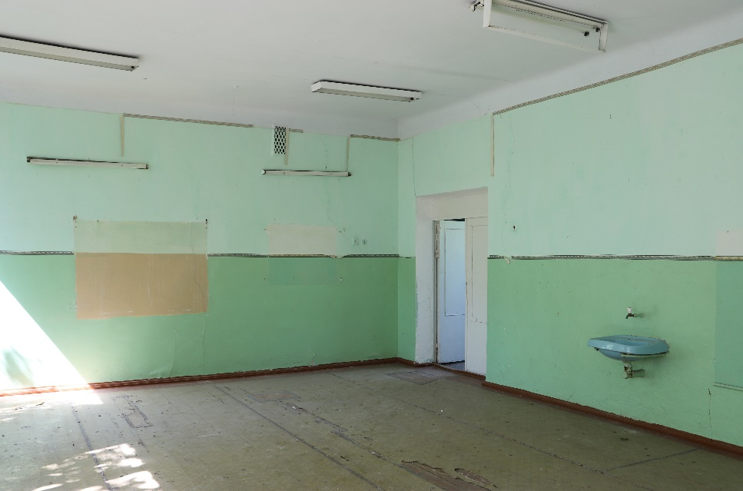
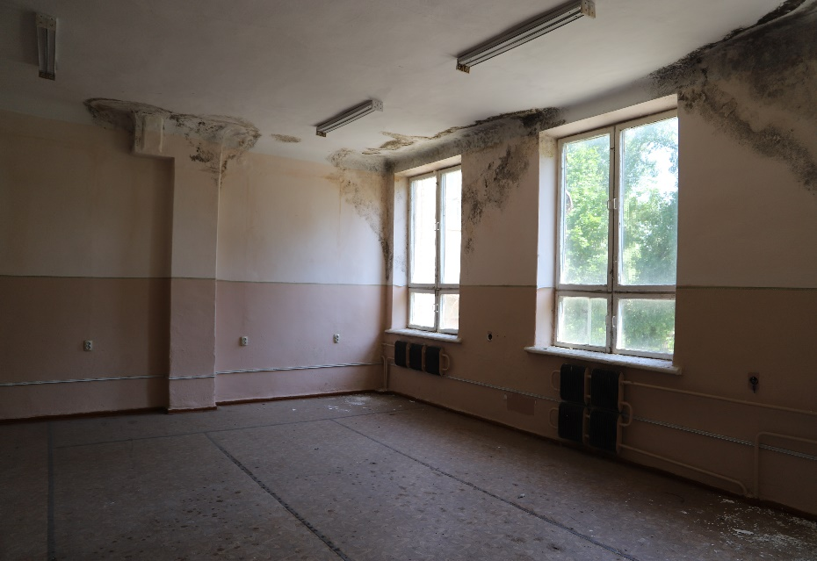
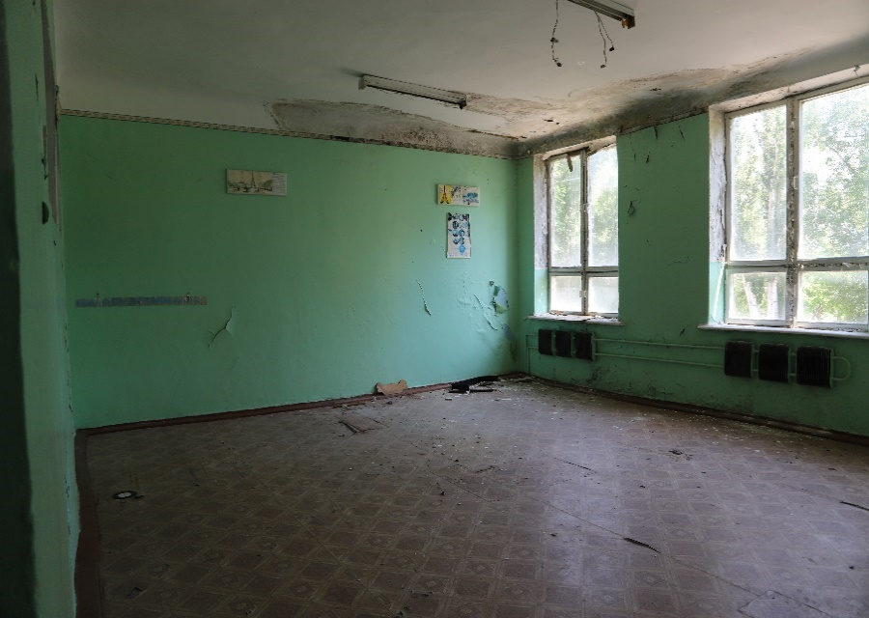
Фотогалерея

Slide 6
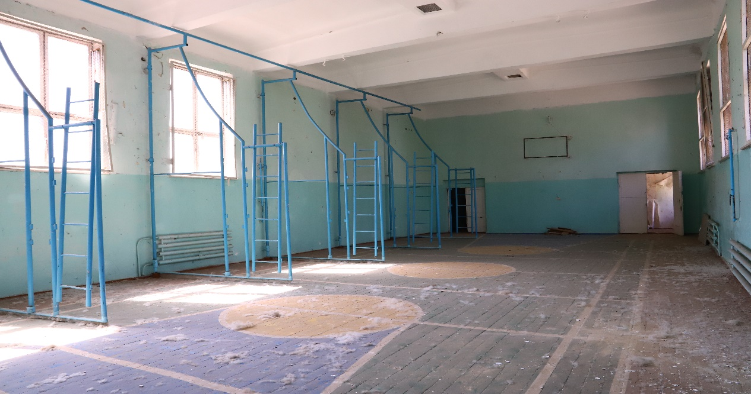
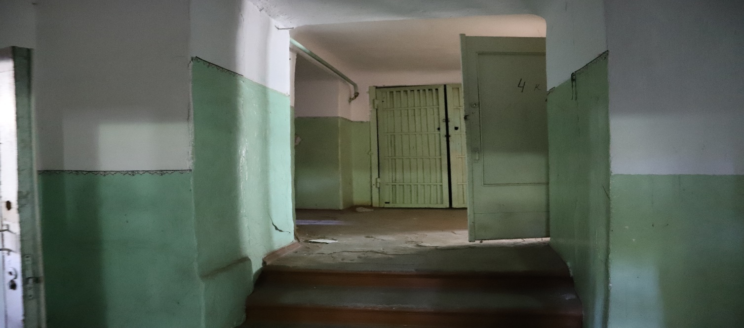
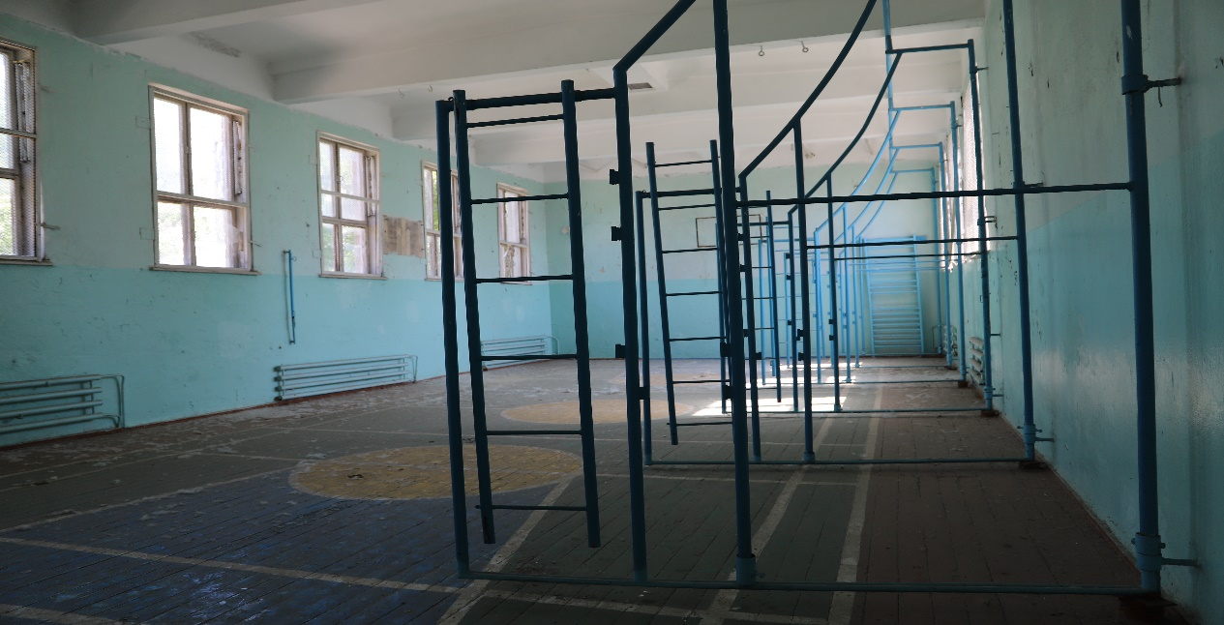
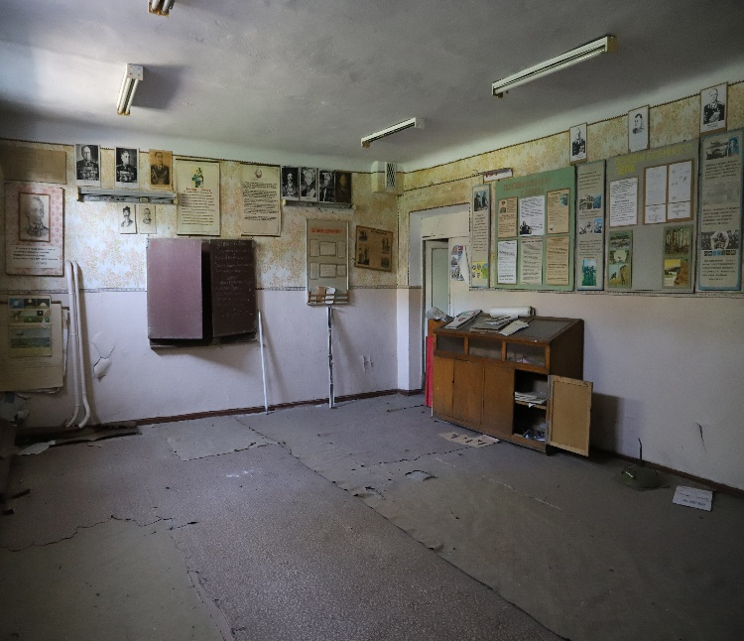
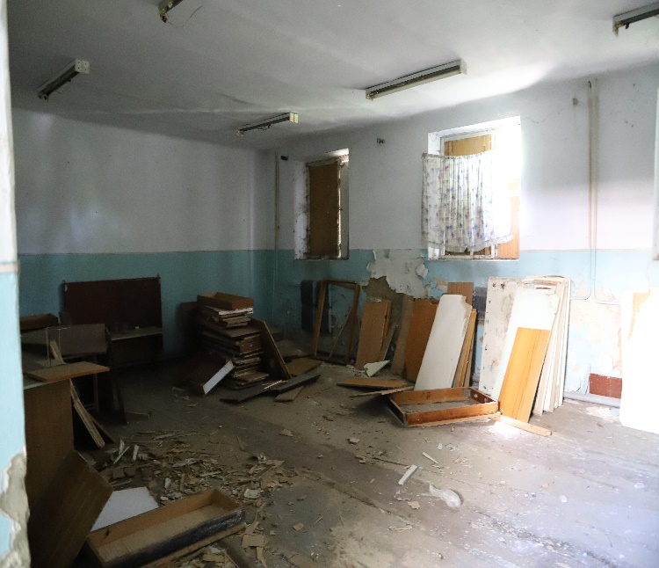
Фотогалерея

